Slide 1
Particle swarm optimisation for feature selection e tunning manual

Slide 2
Objetivos
Apresentar o PSO no contexto de seleção de características
Apresentar um método de tunning manual dos paramêtros.

Slide 3
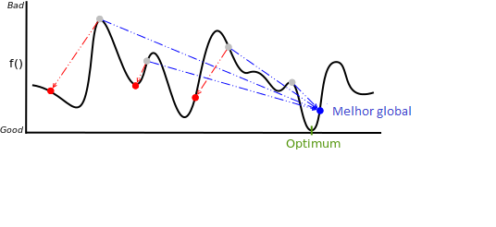
PSO
Particle Swarm Optmization é:
Baseado em inteligêcnia de enxame
Approximate
Não-deterministico
Durante cada iteração do algoritmo, cada partícula é avaliada por uma função objetivo para avaliar a qualidade do movimento.

Slide 4
PSO
Cada partícula contem as seguintes informações:
  Posição no espaço de busca
  Velocity
  Melhor movimento individual
Adicionalmente, o enxame mantem a melhor a posição global.

Slide 5
PSO
O PSO consiste basicamente de três passos:
  Avaliar cada solução
  Atualizar os melhores individuais e melhor global
  Atualizar a velocidade e posição de cada partícula

Slide 6
Estratégias de inicialização
Três estratégias de inicialização baseados em small initialisation(forward selection), large initialisation(backward selection) e mixed initialization(com as vantagens das duas técnicas)
Small initialisation: Cada particula é inicializada com uma pequena porcentagem(10%) do total de features e de maneira aleatória.
Large initialisation: Cada particula é inicializada usando uma grande quantidade de features(entre metade + 1 e total de features) e de maneira aleatória
Mixed Initialisation: 2/3 das particulas é inicializada com a estratégia small initialisation e 1/3 inicializado com a estratégia large initialisation

Slide 7
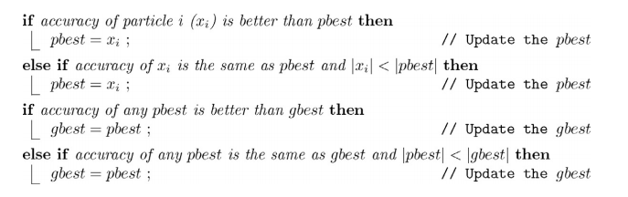
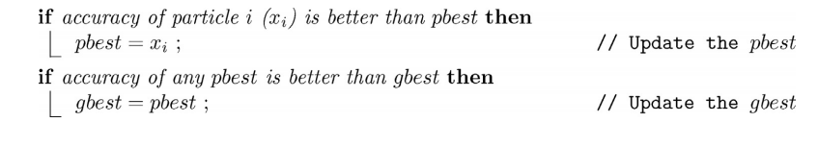
Estratégias de atualização
1) Primeira estratégia e Segunda estratégia

Slide 8
Tunning Manual
Selecione os paramêtros mais influentes.
Estratégia
  Underfitting
  Good fit
  Overfitting
Dois grupos:
  Increasing it impedes fitting ( overfitting to underfitting)
    min_child_weight, lambda, alpha
  Increasing it leads to a better fit ( underfitting to overfitting)
    max_depth, subsample, colsample_bytree

